Slide 1
翻转课堂
G10

Slide 2
目录
contents
01
类图和对象图
04
UML2.0
02
构件图
05
参考资料
03
包图
06
组内工作

Slide 3
01
类图和对象图

Slide 4
01
类图
类是对一组具有相同属性、操作、关系和语义的对象的抽象。主要包括名称部分（Name）、属性部分（Attribute）和操作部分（Operation）。在UML中类用一个矩形框表示，它包含三个区域，最上面是类名、中间是类的属性、最下面是类的方法。
图5.1 类

Slide 5
01
类图
（1）名称
每个类都必须有一个能和其它类进行区分的名称，类的名称部分是不能省略的，其它组成部分可以省略。名称（Name）是一个文本串，类的命名要求由字符、数字、下划线组成的惟一的字符串即可。
（2）属性
属性描述了类在软件系统中代表的事物（即对象）所具备的特性。类可以有任意数目的属性，也可以没有属性。类如果有属性，则每一个属性都必须有一个名字另外还可以有其它的描述信息，如可见性、数据类型、缺省值等。 在UML中，类属性的语法为：
[可见性] 属性名 [:类型] [=初始值] [{属性字符串}]

Slide 6
01
类图
（3）操作
操作是对类的对象所能做的事务的一个抽象。一个类可以有任意数量的操作或者根本没有操作。类如果有操作，则每一个操作也都有一个名字，其它可选的信息包括可见性、参数的名字、参数类型、参数缺省值和操作的返回值的类型等。 在UML中，类操作的语法为：
[可见性] 操作名 [（参数表）] [:返回类型] [{属性字符串}]
（4）职责
在操作列表框下面的区域，你可以用来说明类的职责。职责位于操作部分下面的区域，可以用来说明类要做什么或说明另一个类的信息。类的职责可以是一个短语或一个句子。
（5）约束
说明类的职责是消除二义性的一种非形式化的方法，形式化的方法是使用约束。约束指定了该类所要满足的一个或多个规则。在UML中，约束是用{}的格式写在类的边上，指定个别属性的取值范围。

Slide 7

01
对象图
对象指的是一个单独的、可确认的物体、单元或实体，它可以是具体的也可以是抽象的，在问题领域里有确切定义的角色。换句话说，对象是边界非常清楚的任何事物。
对象图（Object Diagram）描述的是参与交互的各个对象在交互过程中某一时刻的状态。对象图可以被看作是类图在某一时刻的实例。在UML中，对象图使用的是与类图相同的符号和关系，因为对象就是类的实例。
图5.2 对象图

Slide 8
01
类图和对象图
类图和对象图的区别
类具有三个分栏：名称、属性和操作
在类的名称分栏中只有类名
类的属性分栏定义了所有属性特征
类中列出了所有操作
类使用关联连接、关联使用名称、角色、多重性以及约束等特征定义。类代表的是对对象的分类所以必须说明可以参与关联的对象的数目
对象只有两个分栏：名称和属性
对象的名称形式为“对象名：类名”
对象的属性分栏只定义了属性的当前值
对象图中不包括操作
对象使用链连接，链拥有名称、角色，但是没有多重性。对象代表的是单独的实体，所有的链都是一对一的，因此不涉及多重性

Slide 9
01
接口和抽象类
接口（interface）：是描述类的部分行为的一组操作，它也是一个类提供给另一个类的一组操作。通常接口被描述为抽象操作，也就是只用标识（返回值、操作名称、参数表）说明它的行为，而真正实现部分放在使用该接口的对象中，也就是说接口只负责定义操作而不具体的实现。
抽象类是包含一种或多种抽象方法的类，它本身不需要构造实例。定义抽象类后，其它类可以对它进行扩充并且通过实现其中的抽象方法，使抽象类具体化。如图5.2所示的Account类被定为抽象类。
图5.2 对象图

Slide 10
01
类之间的关系
关系是指事物之间的联系。在面向对象的建模中，类之间最常见的关系有：依赖关系、泛化关系、关联关系和实现关系。在图形上，把关系画成一条线，并用不同的线来区别关系的种类。

Slide 11
01
依赖关系
依赖关系（Dependency）表示两个或多个模型元素之间语义上的关系。它表示了这样一种情形，对于一个元素（服务提供者）的某些改变可能会影响或提供消息给其他元素（使用者），即使用者以某种形式依赖于其他类元。在UML图形上，把依赖画成一条有向的虚线，指向被依赖的事物。当要指明一个事物使用另一个事物时，就使用依赖。
UML定义了四种基本依赖，分别是使用依赖、抽象依赖、授权依赖和绑定依赖。
图5.3 依赖关系

Slide 12
01
泛化关系
泛化关系（Generalization）是一种存在于一般元素和特殊元素之间的分类关系，它只使用在类型上，而不是实例上。在类中，一般元素被称为超类或父类，而特殊元素被称为子类。在UML中，泛化关系用一条从子类指向父类的空心三角箭头表示。
图5.4 泛化关系

Slide 13
01
关联关系
关联关系（Association）是一种结构关系，它指明一个事物的对象与另一个事物的对象之间的联系。也就是说，关联描述了系统中对象或实例之间的离散连接。给定一个连接两个类的关联，可以从一个类的对象联系到另一个类的对象。关联的两端都连接到一个类在理论上也是合法的。在UML图形中，关联关系用一条连接两个类的实线表示。
图5.5 关联关系

Slide 14
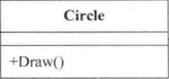
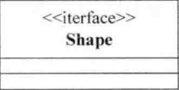
01
实现关系
实现将一种模型元素与另一种模型元素连接起来，比如类和接口。泛化和实现关系都可以将一般描述与具体描述联系起来。泛化将同一语义层上的元素连接起来，并且通常在同一模型内。实现关系则将不同语义层内的元素连接起来，通常建立在不同的模型内。
实现关系通常在两种情况下被使用：在接口与实现该接口的类之间；在用例以及实现该用例的协作之间。
图5.6 实现关系

Slide 15
01
类图的建模技术及应用
在软件开发不同阶段使用具有不同的抽象层次的类图，即概念层、说明层和实现层。在UML中，从开始的需求分析到最终的设计类，类图也是围绕着这三个层次的观点来进行建模的。类图建模是先建立概念层到说明层，进而到实现层，随着抽象层次的逐步降低并逐步细化的过程。

Slide 16

01
类图的建模技术及应用
1. 概念层类图
概念层的类图描述的是现实世界中对问题领域的概念理解，类图中表达的类与现实世界的问题领域有着明显的对应关系，类之间的关系也与问题领域中实际事物的关系有着明显的对应关系。在概念层类图阶段很少考虑或者几乎不需要考虑类的实现问题。
图5.7 概念层类图

Slide 17
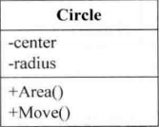
01
类图的建模技术及应用
2.说明层类图
在说明层阶段主要考虑的是类的接口部分，而不是实现部分。这个接口可能因为实现环境、运行特性等有多种不同的实现 。
图5.8 说明层类图

Slide 18
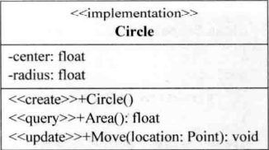
01
类图的建模技术及应用
3. 实现层类图
真正需要考虑类的实现问题是在实现层类图阶段。提供实现的细节，在实现层阶段的类的概念才是真正的严格意义上的类。它揭示了软件实体的构成情况。说明层的类有助于人们对软件的理解，而实现层的类是最常用的 。
图5.9 实现层类图

Slide 19
01
类图和对象图
Q&A
Q:请说出类图和对象图的区别（任意两条）
类具有三个分栏：名称、属性和操作
在类的名称分栏中只有类名
类的属性分栏定义了所有属性特征
类中列出了所有操作
类使用关联连接、关联使用名称、角色、多重性以及约束等特征定义。类代表的是对对象的分类所以必须说明可以参与关联的对象的数目
对象只有两个分栏：名称和属性
对象的名称形式为“对象名：类名”
对象的属性分栏只定义了属性的当前值
对象图中不包括操作
对象使用链连接，链拥有名称、角色，但是没有多重性。对象代表的是单独的实体，所有的链都是一对一的，因此不涉及多重性

Slide 20
02
构件图

Slide 21
02
构件图
构件图概述
构件图是对面向对象系统的物理方面建模时使用的两种图之一（另一种图是部署图），用于描述软件组件以及组件之间的组织和依赖关系。
软件组件是软件系统的一个物理单元。作为一个或多个类的软件实现，组件驻留在计算机中。组件提供和其他组件之间的接口。数据文件、表格、可执行文件、文档和动态链接库等都被定义为组件
构件图用法属于静态建模，是表示组件类型的组织及各种组件之间依赖关系的图。构件图通过对组件间依赖关系的描述来估计对系统组件的修改给系统可能带来的影响。
构件图的组成元素包括组件（Component）、接口（Interface）和关系（Relationship），还可以包括包（Package）和子系统（Subsystem）。

Slide 22
02
构件图
构件图概述
实际上，建模者习惯把这些东西划分为部署组件（deployment component）、工作产品组件（work product component）和执行组件（execution component）。UML 2.0 则统称它们为工件（artifact） , 也就是系统使用或产生的一段信息。组件定义了一个系统的功能。就好像一个组件是一个或多个类的实现一样，工件（如果它是可执行的话）是一个组件的实现。构件图有利于：
⑴帮助客户理解最终的系统结构。
⑵使开发工作有一个明确的目标。
⑶帮助开发组的其他人员理解系统。
⑷复用软件组件。

Slide 23
02
构件图
组件
1. 组件的基本概念和图形表示
组件是系统中遵从一组接口且提供实现的一个物理部件，通常指开发和运行时类的物理实现。组件常用于对可分配的物理单元建模，这些物理单元包含模型元素，并具有身份标识和明确定义的接口，它具有很广泛的定义，以下的一些内容都可以被认为是组件：程序源代码、子系统、动态链接库等。组件的图形表示法是把组件画成带有两个标签的矩形。每一个组件都必须有一个唯一的名称（name）。
组件图的主图标是一个左侧附有两个小矩形的大矩形框。组件的名字位于组件图标的中央，名字本身是一个文本字符串。如图所示。

Slide 24
02
构件图
组件
2. 组件的类型
组件可以分为以下三种类型:
（1）实施组件（Deployment Component）:实施组件是构成一个可执行系统必要和充分的组件，如动态链接库（DLL）、二进制可执行体（EXE）、ActiveX控件和JavaBean组件等
（2）工作产品组件（Work Product Component）:这类组件主要是开发过程的产物，包括创建实施组件的源代码文件及数据文件，这些组件并不是直接地参加可执行系统，而开发过程中的工作产品，用于产生可执行系统。
（3）执行组件（Execution Component）:这类组件是作为一个正在执行的系统的结果而被创建的，如由DLL实例化形成的COM＋对象。

Slide 25
02
构件图
Q&A
Q1:组件分为那三个种类？
ABD
A.实施组件 B.工作产品组件
C.物理组件 D.执行组件
Q2:判断：用于构件图描述软件组件以及组件之间的组织和依赖关系（ ）
✔

Slide 26
02
构件图
组件
3. 组件与类的异同
一般来说组件在许多方面都与类相同：二者都有名称；都可以实现一组接口；都可以参与依赖、泛化和关联关系；都可以被嵌套；都可以有实例；都可以参与交互。但是组件和类之间也有一些显著的差别：
（1）类表示逻辑抽象，而组件表示存在于计算机中的物理抽象。简言之，组件是可以存在于可实际的运行的计算机上的，而类不可以。
（2）组件表示的是物理模块而不是逻辑模块，与类处于不同的抽象级别。组件是一组其他逻辑元素的物理实现（如类及其协作关系），而类仅仅只是逻辑上的概念。
（3）类可以直接拥有属性和操作；而一般情况下，组件仅拥有只能通过其接口访问的操作。这表明虽然组件和类都可以实现一个接口，但是组件的服务一般只能通过其接口来访问。

Slide 27
02
构件图
接口
接口是一组用于描述类或组件的一个服务的操作，它是一个被命名的操作的集合，与类不同，它不描述任何结构（因此不包含任何属性），也不描述任何实现（因此不包括任何实现操作的方法）。每个接口都有一个唯一的名称。
组件的接口可以分为两种类型。
（1）导出接口（expert interface）：即为其他组件提供服务的接口，一个组件可以有多个导出接口。
（2）导入接口（import interface）：在组件中所用到的其他组件所提供的接口，称为导入接口，一个组件可以使用多个导入接口。

Slide 28
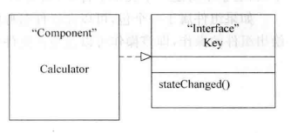
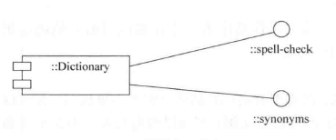
02
构件图
接口
组件的接口可以有两种表示方法。
一种是将接口用一个矩形来表示，矩形中包含与接口有关的信息。中间用一条带空心三角形箭头的虚线链接。
另一种方法可以用小圆圈来代表接口，用实线连接

Slide 29
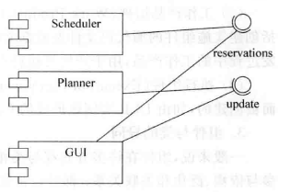
02
构件图
接口
除了实现关系以外,还可以在图中表示出依赖关系即组件和它用来访同其他组件的接口之间的关系。依赖关系用一个带箭头的虚线表示。可以在一张图中同时表示出实现和依赖关系,如右图。图中使用了“球窝”符号。这里的“球”代表了提供的接口,“窝代表了所需的接口。图中“ Planner 计划者”构件向外提供一个“ update 更新”接口服务。同时,该构件要求外部接口提供一个“ reservations 预订”服务

Slide 30


02
构件图
关系
关系是事物之间的联系，在面向对象的建模中，最重要的关系是依赖、泛化、关联和实现，但组件图中使用最多的是依赖和实现关系。
依赖关系是指组件依赖外部提供的服务（由组件到接口）。组件图中的依赖关系使用虚线箭头表示。如图所示。
实现关系是指组件向外提供的服务。实现关系使用实线表示。实现关系多用于组件和接口之间。组件可以实现接口。如图所示。

Slide 31
02
UML的图
Q&A
Q1：组件的接口可以分为哪两种类型？
A1：导出接口、导入接口
Q2：组件图中使用最多的是哪两种关系
A2：依赖和实现

Slide 32
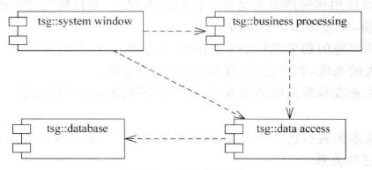
02
构件图
使用组件图对系统建模及应用
1. 组件图建模及绘图的步骤
使用组件图建模的步骤可按照下列步骤进行：
（1）对系统中的组件建模；
（2）定义相关组件提供的接口；
（3）对它们间的关系建模；
（4）对建模的结果进行精化和细化。
构件图是用来反映代码的物理结构的。从构件图中，可以了解各软件组件之间的编译器和与运行时依赖关系。使用构件图可以将系统划分为内聚组件并显示代码自身的结构。

Slide 33
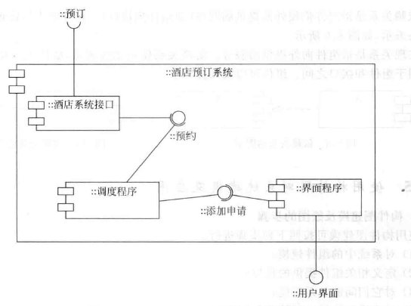
02
构件图
使用组件图对系统建模及应用
举例：
酒店预订系统建模子组件示意图

Slide 34
02
构件图
使用组件图对系统建模及应用
构件图的几种使用方式
（1）对源代码构建
采用当前大多数面向对象编程语言,将使用集成化开发环境来分割代码,并将源代码存储到文件中。可以使用构件图来为这些文件的配置建模,并设置配置管理系统。对源代码建模,要遵循如下的策略：
(1)识别出感兴趣的相关源代码文件的集合,并把它们建模为组件。
(2)对于较大的系统,利用包(文件夹)对其进行分组.
(3)通过约束来表示源代码的版本号、作者和最后修改日期等信息,利用工具管理这个标记值。
(4)用依赖关系来表示这些文件向编译的依赖美系,箭头指向为谁依赖谁。利用工具帮助产生并管理这些关系。

Slide 35
02
构件图
使用组件图对系统建模及应用
2)对可执行体的发布建模
软件的发布是交付给内部或外部用户的相对完整而且一致的组件系列。在组件的语境中,一个发布注重交付一个运行系统所必需的部分。当用构件图对发布建模时,其实是在对构成软件的物理部分(即部署组件)所做的决策进行可视化、详述和文档化。
对可执行程序的结构建模要遵循如下策略。
(1)识别想建模的构件集合;
(2)考虑集合中各构件的不同类型;
(3)对这个集合中的每个构件,分析它们之间的关系

Slide 36
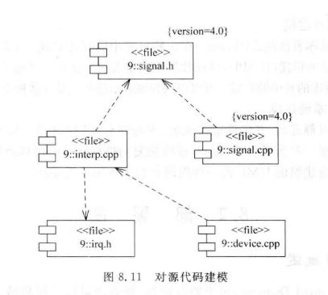
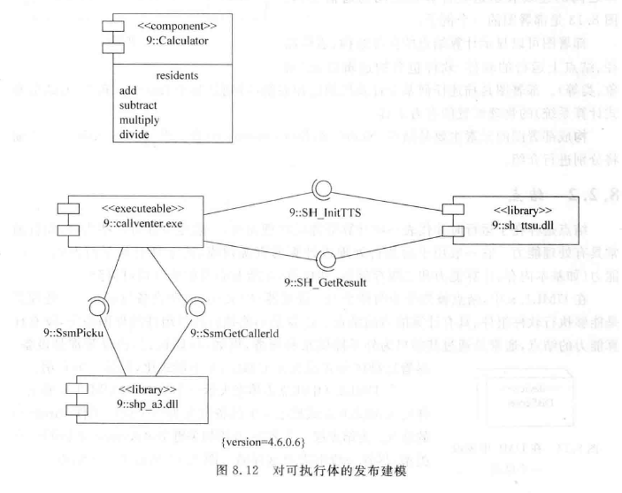
02
构件图
使用组件图对系统建模及应用

Slide 37
02
构件图
使用组件图对系统建模及应用
3)对物理数据库建模
可以把物理数据库看作模式( Schema )在比特世界中的具体实现。实际上,模式提供了对永久信息的应用程序编程接口( API ),物理数据库模型表示了这些信息在关系型数据库的表中或者在面向对象数据库的页中的存储。可以用构件图表示这些以及其他种类的物理数据库。
4)对可适应的系统建模
某些系统是相对静态的,其组件进人现场、参与执行、然后离开。另外一些系统则是较为动态的,其中,包括一此为了负载均衡和故障恢复而进行迁移的可移动的代理或组件。可以将构件图与对行为建模的 UML 的一些图结合起来表示这类系统。

Slide 38
03
包图

Slide 39
03
包图概述^{[1]}
包是一种把元素组织到一起的通用机制，包可以嵌套于其他包中。
包图用于描述包与包之间的关系，包的图标是一个带标签的文件夹。
Notes:
在UML中类用一个矩形框表示，它包含三个区域，最上面是类名、中间是类的属性、最下面是类的方法。
类图的地位和作用[1]
类图在UML 的静态机制中是重要的组成部分，它不但是设计人员关心的核心，更是实现人员关注的重点。建模工具也主要根据类图来产生代码。类图在UML 的9个图中占据了一个相当重要的地位。
类图是用来显示系统中的类、接口以及它们之间的静态结构和关系的一种静态模型，它用于描述系统的结构。类图的建模贯穿系统的分析和设计阶段的始终，通常从用户能够理解的用例开始建模，最终到系统开发小组能够完全理解的类。

Slide 40
03
包之间的关系^{[1]}
引入关系：一个包中的类可以被另一个指定包（以及嵌套于其中的那些包）中的类引用。
引入关系是依赖关系的一种，需要在依赖线上增加一个<<import>>衍型，包之间一般依赖关系都属于引入关系。

Slide 41
03
包之间的关系^{[1]}
泛化关系：表示一个包继承了另一个包的全部内容，同时又补充自己增加的内容。

Slide 42
03
包之间的关系^{[1]}
嵌套关系：一个包中可以包含若干个子包，构成了包的嵌套层次结构。

Slide 43
03
包图的建模技术^{[1]}
包图建模技巧：
两种组包方式：
根据系统分层架构组包（推荐使用）；
根据系统业务功能模块组包。
参照类之间的关系确定包之间的关系；
减少包的嵌套层次，一般不超过三层；
每个包的子包控制在7±2个；
如果几个包有若干相同组成部分，可优先考虑将它们合并；
可通过包图来体现系统的分层架构。

Slide 44
03
一个建模实例（基于B/S的OA系统的包图）^{[1]}
在该图中，dto数据传输对象包与util工具类包是实现功能的核心包，因此它们被大多数包引入
ibl与idao是两个接口包，因此它们与它们的实现类包是泛化关系。
servlet包直接对网络传输进行操作，因此它引入vo页面显示包来完成自己的任务

Slide 45
04
UML2.0新图

Slide 46

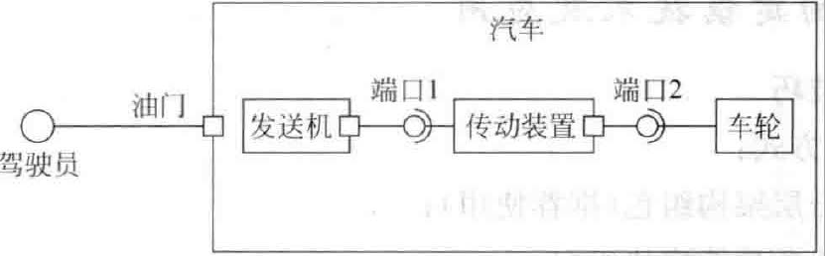
04
组合结构图的基本概念^{[1]}
组合结构图将每一个类放在一个整体中，从类的内部结构来审视一个类。其反映类、接门或组件（和它们的属性）来描述功能内部的合作。 组合结构图 和类图类似，是它们的模型结构的特定使用。

Slide 47
04
组合结构图的基本元素
组合结构图的基本元素如下：
1）部件：部件表示被描述事物所拥有的内部成分。
2）连接件：连接件表示部件之间的关系。
3）端口：端口表示部件和外部环境的交互点。

Slide 48
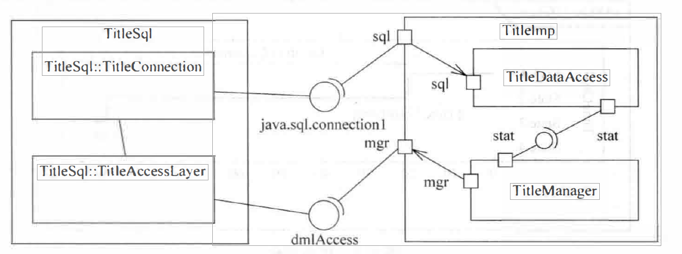
04
组合结构图建模技术及应用
组合结构图建模技巧
1)组合结构图所能够表达的信息，使用组合或者聚合也能够表示，只是一种新的表达形式
2）组合结构图可以表示一个类的内部成员对象之间的相互关系，是对传统类图的一个补充。
3）组合结构图适用于表示含有内部类的类与外部接口之间的相互关系
数据库访问的组合结构图

Slide 49
04
定时图概述^{[1]}
定时图采用一种带数字刻度的时间轴来精确地描述消息的顺序，而不是像顺序图那样只是指定消息的相对顺序，而且它还允许可视化地表示每条生命线的状态变化，当需要对实时事件进行定义时，定时图可以很好地满足要求。
定时图的焦点集中千生命线内部及它们之间沿着时间轴的条件变化。
定时图可以把状态发生变化的时刻及各个状态所持续的时间具体地表示出来。如果把多个对象放在一个定时图中，还可以把它们之间发送和接收消息的时刻表示出来。 在这方面，定时图与其他几种交互图相比具有独到的优势。定时图来自于电子工程领域，在需要明确定时约束一些事件时可以使用它们。

Slide 50
04
定时图的基本元素
定时图的基本元素如下：
1）生命线： 一条水平线，反映处于活跃状态的对象实体。
2）状态： 对象实体随时间变化所处的状态。
3）事件：改变对象状态所激发的动作。
4）时间：水平方向的时间标度。
5）时序约束：状态持续时间的间隔要求。

Slide 51
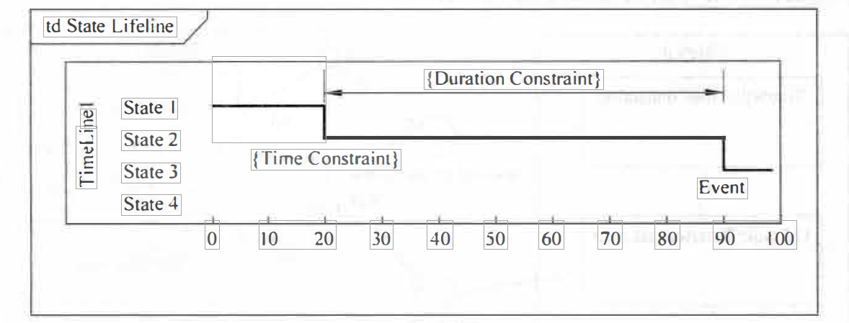
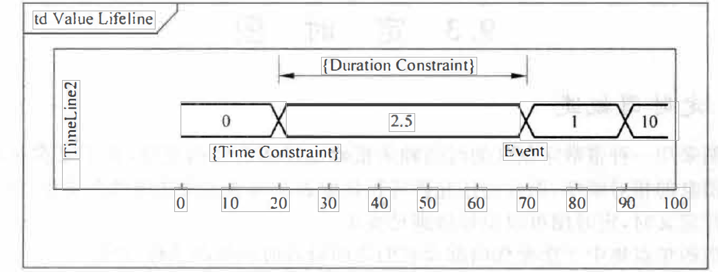
04
定时图建模技术及应用
定时图建模技巧
1）定时图用于表示不同对象上状态改变之间的定时约束，如果需要对交互时间进行控制可使用定时图。
2）对于那些时间指标要求很高或者时序关系复杂而又敏感的系统（如实时系统和通信领域的某些系统）而言，定时图是一种有力的描述手段。
3）在大部分应用系统的建模中，一般不需要用定时图来描述对象的行为及它们之间的交互，但是可能需要用它描述系统中某些局部对象的交互情况。
状态的变化
值的变化

Slide 52
04
交互概览图概述^{[1]}
交互概览图是交互图与活动图的混合物，可以把交互概览图理解为细化的活动图，在其中的活动都通过一些小型的顺序图来表示；也可以将其理解为利用标明控制流的活动图分解过的顺序图。
交互概览图用于将些零散的顺序图组织在起，它采用了活动图的构造方式，利用了活动图的各种控制结点，并把活动图的每个活动结点替换为一个交互或者交互使用。 每个交互或者交互使用都使用一个顺序图表示。 交互概述图可视化其他互动图来说明服务，包括目的的控制流之间的合作。 交互概述图是活动图中的变体，如构建图的大部分图符号是相同的。

Slide 53
04
交互概览图的基本元素
交互概览图的基本元素：
1）活动图的基本元素状态、转移、分支、分叉和汇合、泳道、对象流。
2）顺序图的基本元素角色、对象、生命线、激活期、消息。

Slide 54
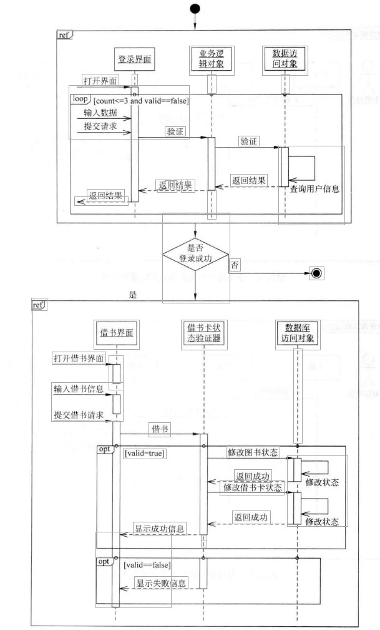
04
交互概览图建模技术及应用
交互概览建模技巧
1)在交互概览图中，使用活动图描述主线，使用顺序图描述细节。
2)交互概览图包含顺序图的表示法及活动图的判断和分支表示法。
3)交互概览图试图将活动图中活动结点之间的控制流机制和顺序图中的生命线间的消息序列混合在一起，很多人认为并没有加入多少新特性。 因此，一般情况下很少绘制交互概览图。
交互概览图

Slide 55
04
UML2.0新图小结
UML2. O新增加的4种图，主要是作为原有9种图的扩展内容，实际应用中除了包图， 其他三种图的应用较少。 但是在一些特殊的环境下它们也有着重要的作用。
包图描绘模型元素在包内的组织和依赖关系，包括包的导入和包扩展。 它们还提供相应命名空间的可视化。
组合结构图反映类、接口或组件（和它们的属性）来描述功能内部的合作。 组合结构图和类图类似，是它们的模型结构的特定使用。 类图建模类的静态结构，包括它们的属性和行为。
定时图可以把状态发生变化的时刻及各个状态所待续的时间具体地表示出来。 如果把多个对象放在一个定时图中，还可以把它们之间发送和接收消息的时刻表示出来。 在这方面，定时图与其他几种交互图相比具有独到的优势。
交互概览图用于将一些零散的顺序图组织在一起，它采用了活动图的构造方式，利用了活动图的各种控制结点，并把活动图的每个活动结点替换为一个交互或者交互使用。

Slide 56
04
UML2.0新图
Q&A
Q1:与之前版本相比，UML2.0新增加了那几种图
包图
组合结构图
定时图
交互概览图

Slide 57
05
参考资料

Slide 58
05
参考资料
[1]《UML2 基础、建模与设计教程》
作者：杨弘平、吕海华、李波、史江萍、代钦 著作
出版社: 清华大学出版社
ISBN编号: 9787302404491
[2]老樊Lu码.UML建模详解——九种常用架构图[EB/OL].https://blog.csdn.net/fanyun_01/article/details/52172308,2016-08-11.

Slide 59
06
组内工作

Slide 60

06
组员分工及评价
任务分配，统筹进度（80）
PPT制作、资料查找（90）
PPT制作，资料查找（86）
朱邦杰
刘哲
牛旷野
作为组长尽职地完成了文档审核，文档编写，任务分配，绩效评定等工作
参与ppt的审核和编写，尽职完善的完成了工作
负责ppt制作，绘制图表等工作，积极及时完成任务

Slide 61
06
组员分工及评价
PPT制作、文档编写（84）
PPT制作、资料查找（86）
童峻涛
徐任
参与ppt制作，图表绘制等工作，积极完成任务并且主动配合项目小组的前进
参与ppt制作，图表绘制等工作，积极完成任务。
小组成员参与积极性较高，态度认真，按时完成自己的任务。但默契还需要磨合，相信接下来会完成得更好。

Slide 62
Thanks
G10
2021.5.25

